Slide 1
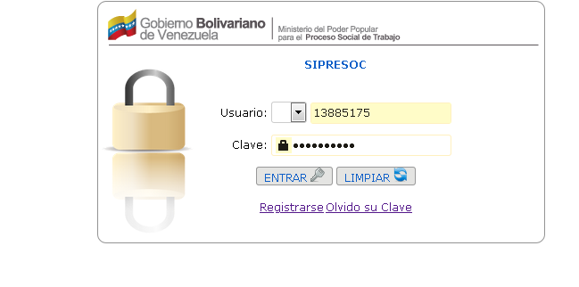
Agregar el captcha, cuando la cantidad de dígitos sea igual a 8 consulta en saime de lo contrario en el seinat

Slide 2
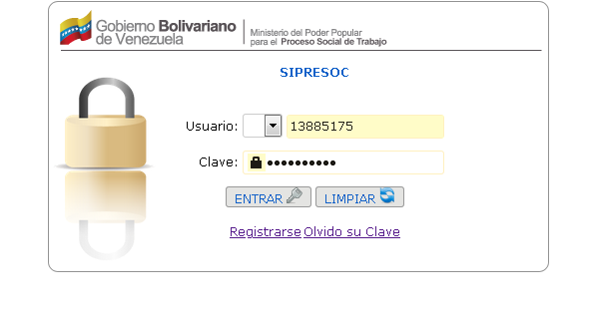
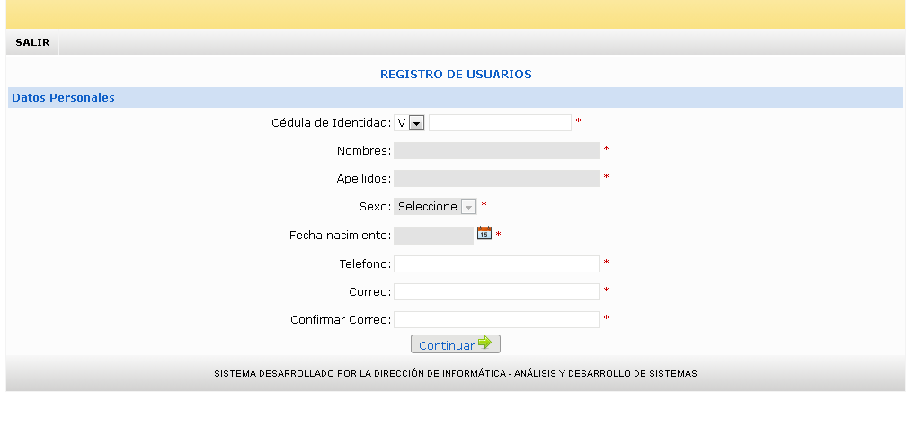
http://10.46.1.91/agencia_empleo/mod_registro_externo/registro.php
Cuando la cantidad de dígitos sea igual a 8 consulta en saime de lo contrario en el seinat. Y muestra los datos de registro de entidad de trabajo. En ambos casos se debe de enviar la contraseña al correo electrónico registrado.

Slide 3

http://10.46.1.91/agencia_empleo/mod_login/olvido_clave.php
Cuando la cantidad de dígitos sea igual a 8 consulta en saime de lo contrario en el seinat. Cuando el usuario sea igual a cedula pedir correo electrónico, cuando usuario sea entidad de trabajo solicito razón social y correo electrónico. Revisar mensaje de cuando el usuario no esta registrado por lo que inmediatamente debe redireccionarlo a la pagina de registro dependiendo del caso.

Slide 4
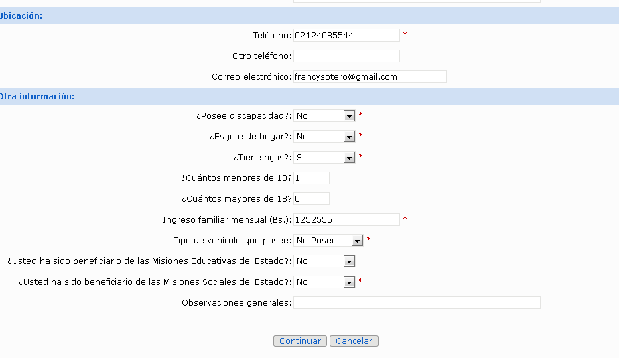
http://10.46.1.91/agencia_empleo/mod_agencia_empleo/1_1agen_trab_datos.php?
Agregar despliegue de tipo de discapacidad y el grado de discapacidad, AGREGAR REDES SPCIALES

Slide 5
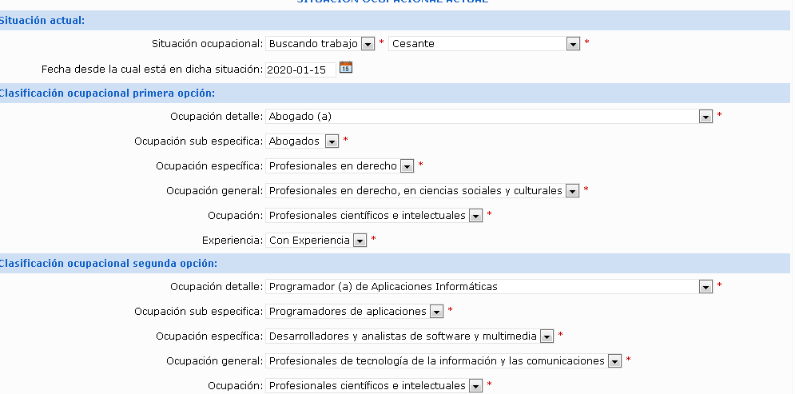
http://10.46.1.91/agencia_empleo/mod_agencia_empleo/1_4agen_trab_ocupacion.php
Dejar únicamente: Ocupación detalle: y Ocupación sub especifica el resto se quita de la vista

Slide 6
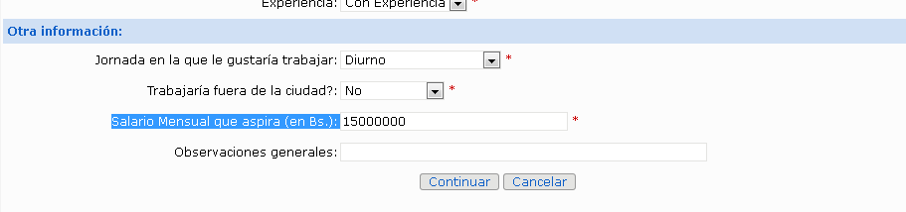
http://10.46.1.91/agencia_empleo/mod_agencia_empleo/1_4agen_trab_ocupacion.php
Quitar lo que esta sombreado e incorporar en el desplegable TELETRABAJO

Slide 7
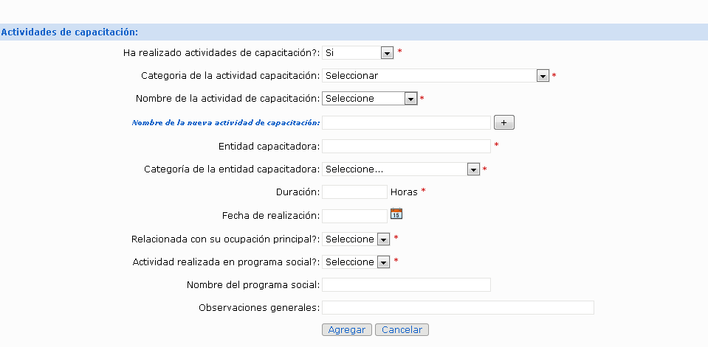
http://10.46.1.91/agencia_empleo/mod_agencia_empleo/1_6agen_trab_capacitacion.php
QUITAR Actividad realizada en programa social?, Nombre del programa social:

Slide 8
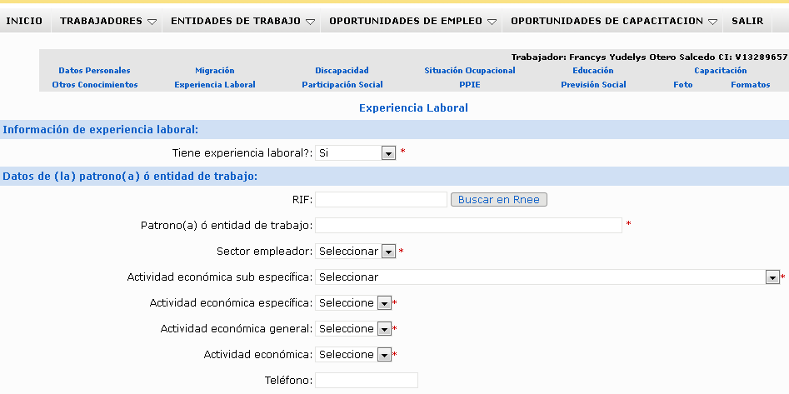
http://10.46.1.91/agencia_empleo/mod_agencia_empleo/1_8agen_trab_experiencia.php
Quitar el botón buscar en el rnee, y que la búsqueda sea por rif o nombre de la entidad de trabajo

Slide 9
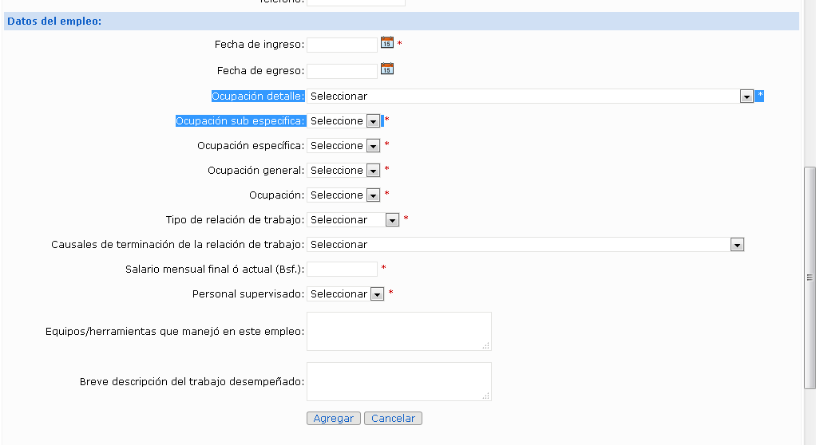
http://10.46.1.91/agencia_empleo/mod_agencia_empleo/1_8agen_trab_experiencia.php
Dejar únicamente Ocupación detalle: y Ocupación sub especifica, quitar Salario mensual final ó actual (Bsf.): , Tipo de relación de trabajo:

Slide 10
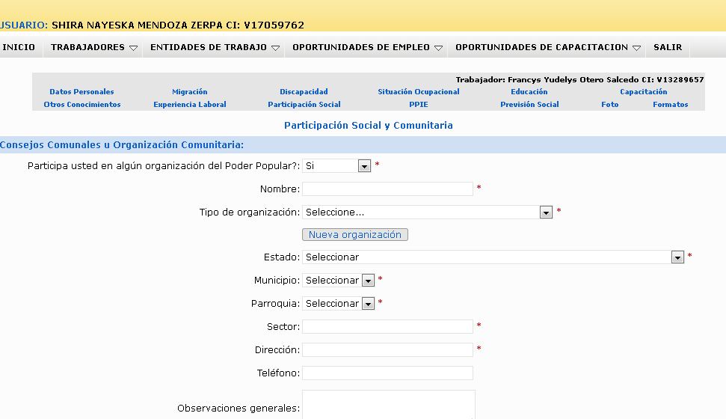
http://10.46.1.91/agencia_empleo/mod_agencia_empleo/1_10agen_trab_participacion.php
QUITAR ESTA SECCION

Slide 11
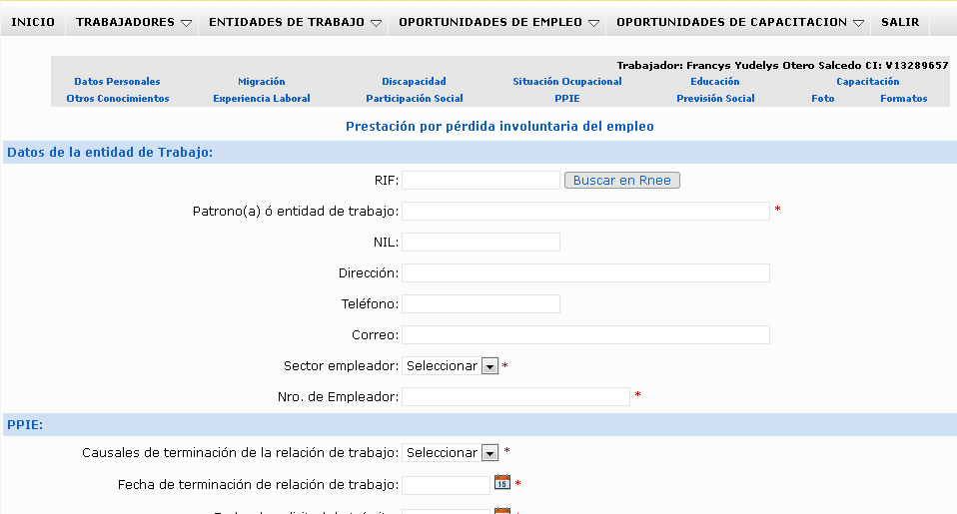
http://10.46.1.91/agencia_empleo/mod_agencia_empleo/1_11agen_trab_pdpie.php
QUITAR ESTA SECCION

Slide 12
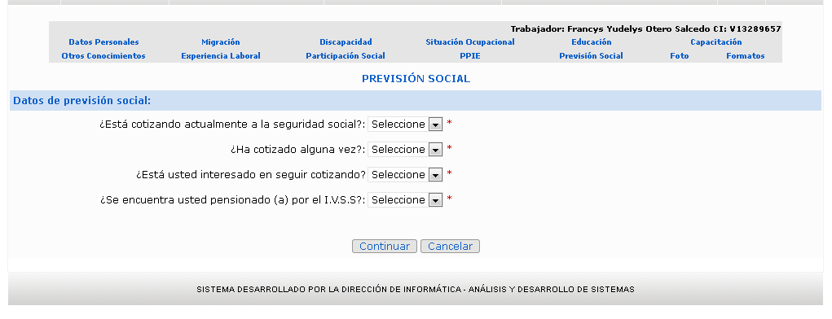
http://10.46.1.91/agencia_empleo/mod_agencia_empleo/1_15agen_trab_prevision_social.php
QUITAR ESTA SECCION

Slide 13
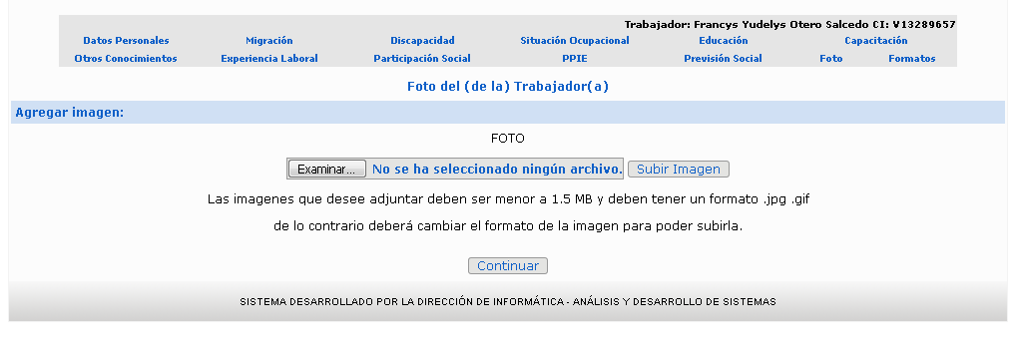
http://10.46.1.91/agencia_empleo/mod_agencia_empleo/1_12agen_trab_foto.php

Slide 14
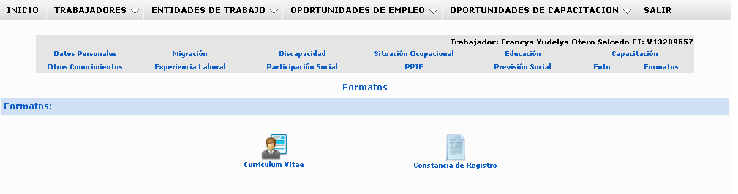
http://10.46.1.91/agencia_empleo/mod_agencia_empleo/1_14agen_trab_formatos.php

Slide 15

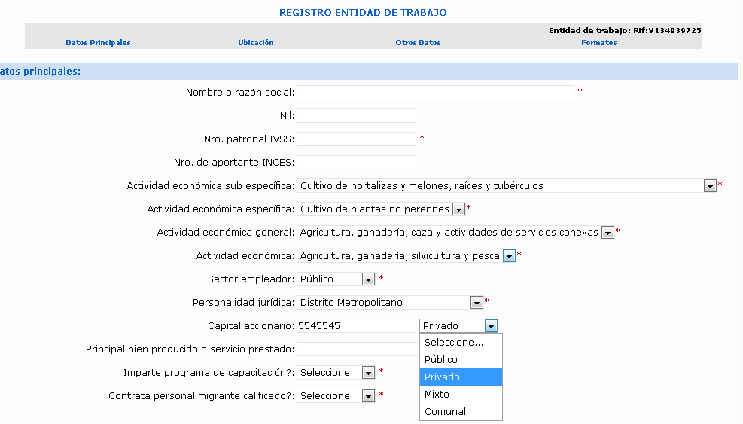
http://10.46.1.91/agencia_empleo/mod_agencia_empleo/2_0agen_registro_empresa.php
REVISAR validaciones, ejemplo sector empleador “Publico” el capital accionario no puede ser privado.
QUITAR: Personalidad jurídica, Capital accionario,Principal bien producido o servicio prestado:, Imparte programa de capacitación?, Contrata personal migrante calificado?: DEJAR únicamente Actividad económica sub específica:, Actividad económica específica

Slide 16
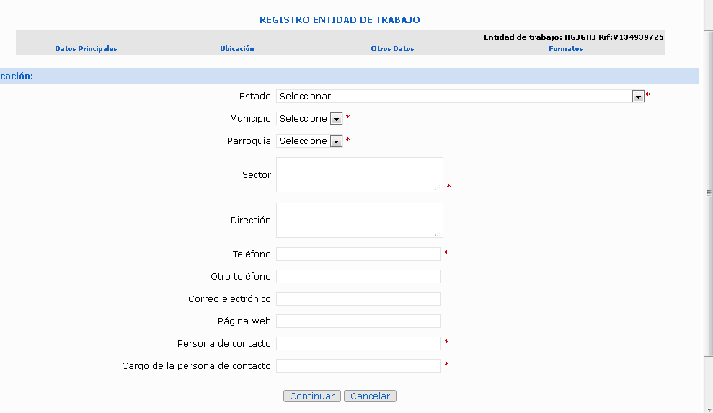
http://10.46.1.91/agencia_empleo/mod_agencia_empleo/2_2agen_ubicacion_empresa.php
AGREGAR redes sociales, un mapa del api de google, NUMERO DE contacto de la persona de contacto., VERIFICAR validaciones de campo requerido, ejemplo dirección

Slide 17
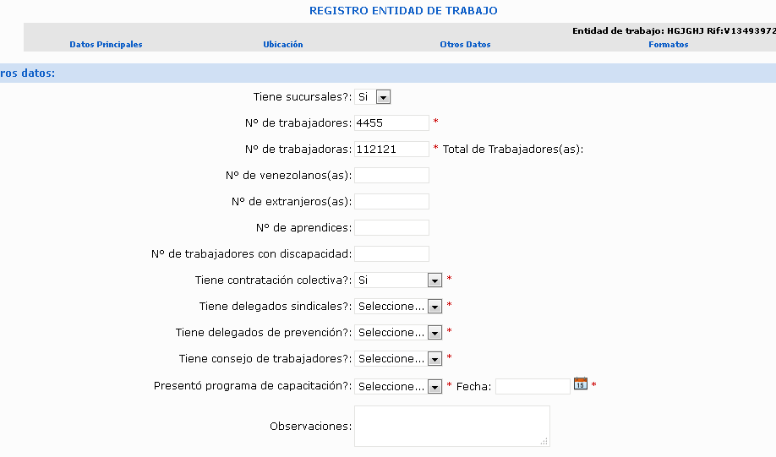
http://10.46.1.91/agencia_empleo/mod_agencia_empleo/2_3agen_otrosdatos_empresa.php
QUITAR desde N° de trabajadores: hasta Presentó programa de capacitación?: e INCORPORAR cuantas sucursales tiene y registrarlas para ello pide rif de la empresa

Slide 18
http://10.46.1.91/agencia_empleo/mod_agencia_empleo/3_0agen_registro_oferta.php
Si la empresa es la que esa en sistema no debo solicitarle el rif

Slide 19
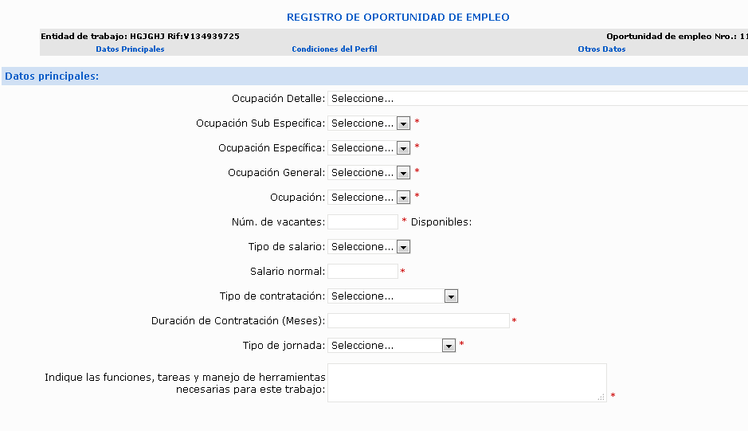
http://10.46.1.91/agencia_empleo/mod_agencia_empleo/3_1agen_oferta.php?
QUITAR Ocupación Específica:,* Ocupación General:,*Ocupación:* Salario normal:
AGREGAR en Tipo de contratación: Teletrabajo

Slide 20
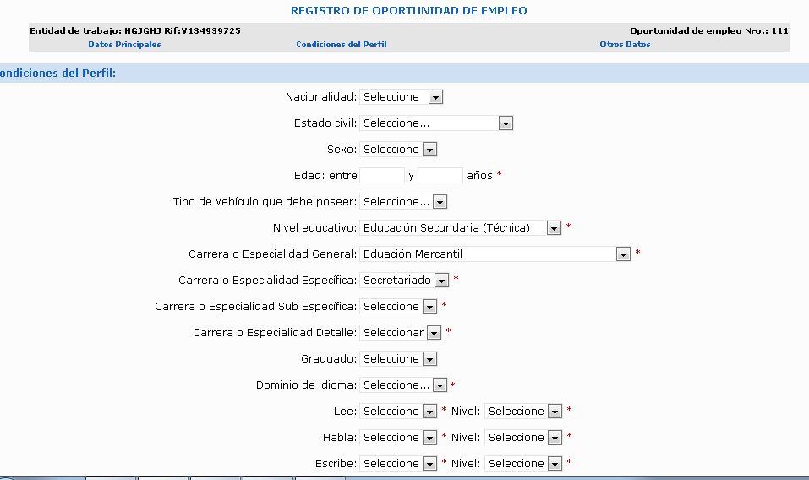
http://10.46.1.91/agencia_empleo/mod_agencia_empleo/3_2agen_condicion_oferta.php
QUITAR Nacionalidad, Carrera o Especialidad Sub Específica:, Carrera o Especialidad Detalle:
AGREGAR en esta pantalla Oportunidad válida hasta

Slide 21
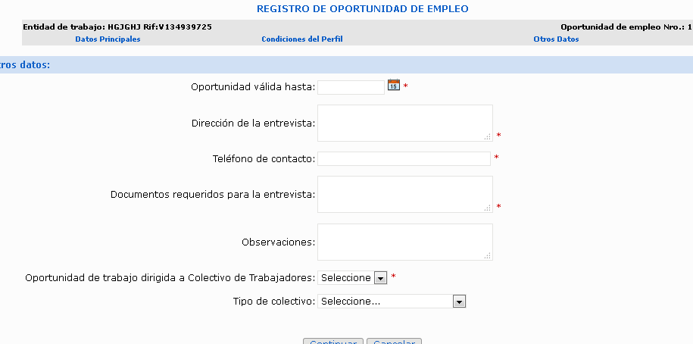
http://10.46.1.91/agencia_empleo/mod_agencia_empleo/3_3agen_otrosdatos_oferta.php
QUITAR

